Slide 1
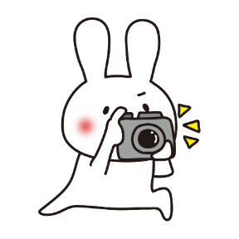
投稿募集
インスタグラムで
みんなの写真を募集中！
互助会サービスを利用して
楽しかったこと（Fun）
うれしかったこと（Happy）
感想を添えて投稿してね
抽選で商品券をプレゼント
STEP１．互助会のサービスを利用して、楽しかった、嬉しかった写真を撮る
STEP２．互助会公式アカウントをフォロー ＠kohoku_gojo
STEP３．ハッシュタグ「＃kohokugojo」「#funppygojo」を付けて写真と
コメントを投稿 。互助会が代理投稿します。
応募方法

